Slide 1
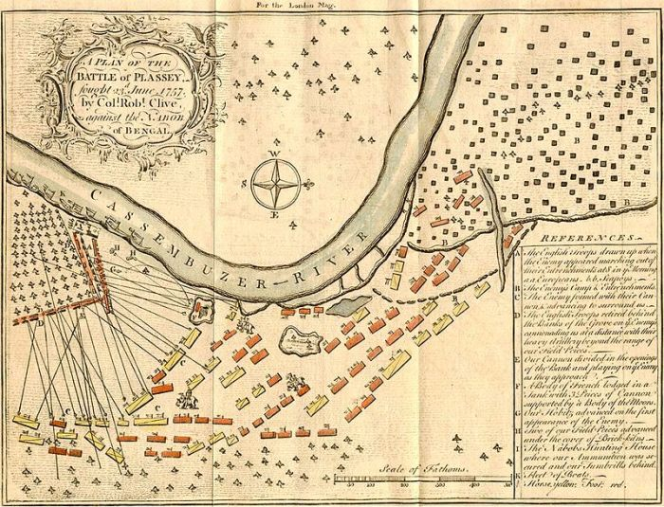
স্বাগতম

Slide 2
শিক্ষক পরিচিতি
মোঃ আমিরুল ইসলাম
সহকারী শিক্ষক
চেংগাড়া সরকারী প্রাথমিক বিদ্যালয়
গাংনী, মেহেরপুর।
Email: 19amirul83@gmail.com

Slide 3
পাঠ পরিচিতি
শ্রেণীঃ পঞ্চম
বিষয়ঃ বাংলাদেশ ও বিশ্ব পরিচয়
অধ্যায়ঃ দ্বিতীয়
সময়ঃ ৫০ মিনিট
তারিখঃ ২৬/০১/২০২০

Slide 4
শিখনফল
১৫.১.১ –ব্রিটিশ ঔপনিবেশিক শাসন (শাসনকাল,আগমনের
কারণ,ঔপনিবেশিক শাসনের প্রভাব,স্বাধীনতা
আন্দোলন, ১৯৪৭ এর স্বাধীনতা) সম্পর্কে সংক্ষেপে বলতে পারবে।

Slide 5
এসো একটি ভিডিও দেখি
https://www.youtube.com/watch?v=8HEl9E70SxU
ভিডিও তে আমরা কি দেখলাম ?

Slide 6
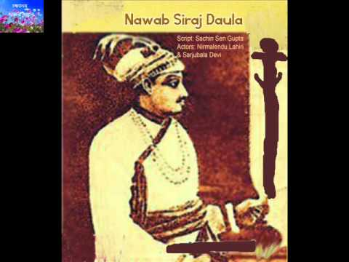
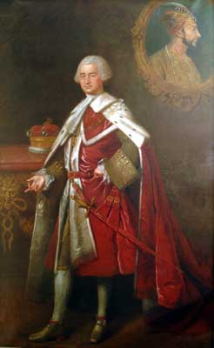
এসো কিছু ছবি দেখি
নবাব সিরাজুদ্দৌলা
লর্ড ক্লাইভ

Slide 7
আরো কিছু ছবি
মীর জাফর ও লর্ড ক্লাইভ
ঘষেটি বেগম

Slide 8
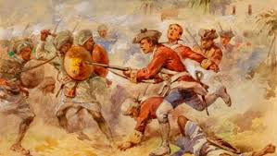
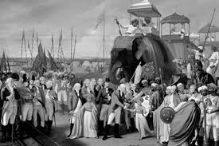
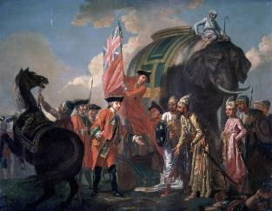
ছবি নিয়ে আমরা চিন্তা করি এটা কিসের ছবি হতে পারে?
যুদ্ধের ছবি

Slide 9
পাঠ ঘোষণা
পাঠ শিরোনামঃ ব্রিটিশ শাসন ( ১৭৫৭ সালের পলাশির যুদ্ধ)
পাঠ্যাংশঃ মোঘল আমলে ....................................... শাসন প্রতিষ্ঠিত হয়।

Slide 10
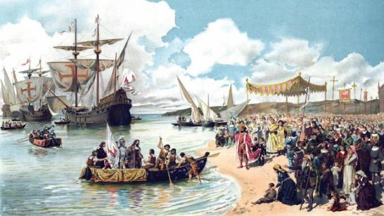
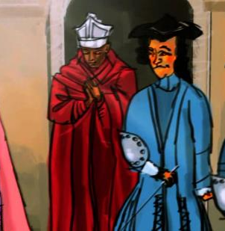
পর্তুগিজদের বাংলায় আগমনঃ
মোঘল আমলে বাংলা ধন-সম্পদে পূর্ণ ছিল । সে কারণে ইউরোপিয়ানরা বাণিজ্য করার জন্য বাংলায় আসা শুরু করে ।

Slide 11
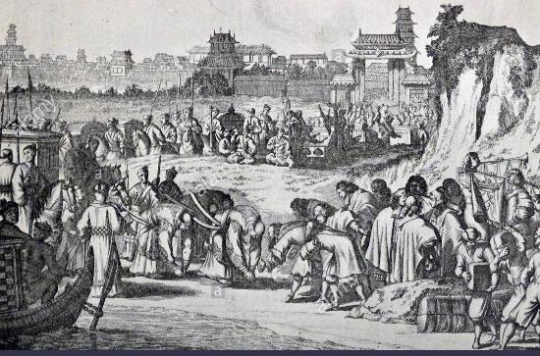
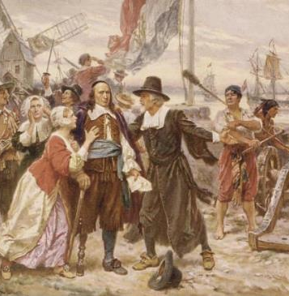
ডাচদের বাংলায় আগমনঃ
পর্তুগিজদের পরেই বাংলায় বাণিজ্য করতে আসে।

Slide 12
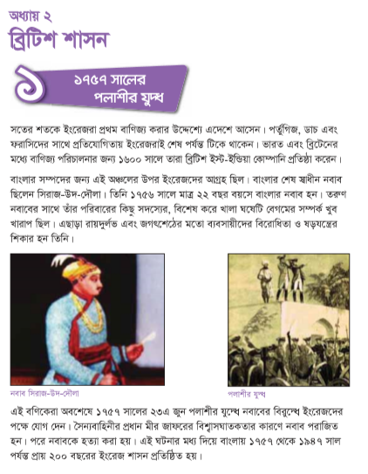
পাঠ্য বই সংযোগ

Slide 13
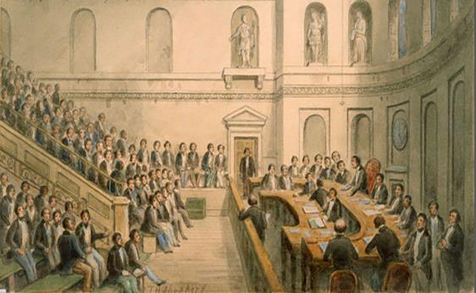
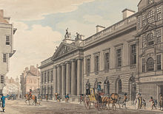
ইংরেজদের বাংলায় আগমন এবং ব্রিটিশ ইস্ট-ইন্ডিয়া কোম্পানি প্রতিষ্ঠা-১৬০০খ্রিঃ।বাংলার সম্পদ হাতিয়ে নেওয়ার জন্য ইংরেজরা বাংলায় আসে। ১৬০০ সালে ইস্ট-ইন্ডিয়া কোম্পানি গঠন করে তারা বাণিজ্য করে ও বাংলায় প্রভাব বিস্তার শুরু করে।

Slide 14
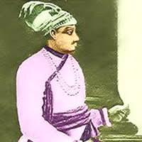
নবাব সিরাজ-উদ-দৌলা ১৭৫৬ সালে মাত্র ২২ বছর বয়সে বাংলার নবাব হন। এই সময় বাংলায় ধনসম্পদে পরিপূর্ণ ছিল। নবাব তাঁর পরিবারের সদস্যদের দ্বারা ষড়যন্ত্রের শিকার হন।

Slide 15
যাঁদের দ্বারা ষড়যন্ত্রের শিকার হন।
মীর জাফর
ঘষেটি
বেগম
ক্লাইভ
নবাব
দেশীয় বণিক

Slide 16
মীর জাফরের বিশ্বাস ঘাতকতা
নবাবের প্রধান সেনাপতি মীরজাফর ইংরেজদের সাথে যুদ্ধ না করে দাঁড়িয়ে থাকে।

Slide 17
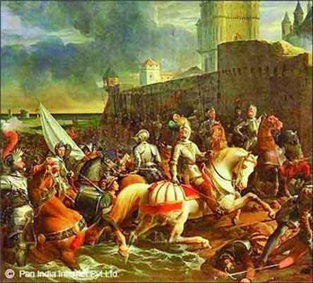
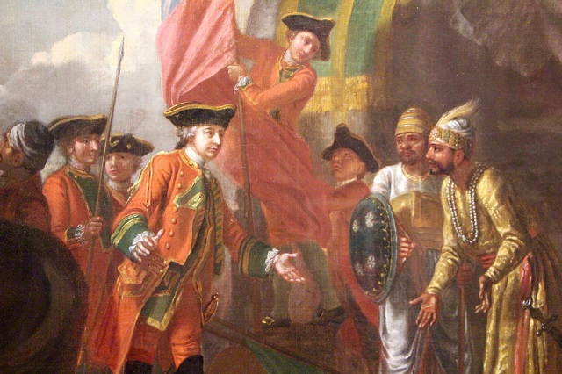
পলাশির যুদ্ধ
১৭৫৭ সালের ২৩ শে জুন পলাশির প্রান্তরে নবাবের পরাজয়ের মাধ্যমে বাংলা তথা ভারত উপমহাদেশ ইংরেজ শাসনে চলে যায়।তারা ১৯৪৭ সাল পর্যন্ত এ দেশ শোষণ করে। আন্দোলনের ফলে ১৯৪৭ সালে উপমহাদেশ স্বাধীন হয়।

Slide 18
দলীয় কাজ
পলাশিঃ ব্রিটিশরা কত বছর ভারতে ছিল এবং কত বছর শাসন করেছিল?
বিহারঃ ব্রিটিশরা কেন এদেশে এসেছিল?
ডাচঃ নবাবের বিরুদ্ধে কারা ষড়যন্ত্র করেছিল?
উত্তরঃ ৩৪৭ বছর এবং ১৯০ বছর।
উত্তরঃ সম্পদ শোষণের ও বাণিজ্যের উদ্দ্যেশে।
উত্তরঃ ঘষেটি বেগম, মীর জাফর ও দেশীয় বণিক।

Slide 19
পাঠের সারসংক্ষেপের প্রশ্নোত্তর
১) ইংরেজরা কেন ভারতে এসেছিল?
২) বাংলার প্রতি ইংরেজদের কেন আগ্রহ ছিল?
৩) ১৭৫৭- ১৯৪৭ সাল পর্যন্ত কারা বাংলা শাসন করে?
৪) নবাবের বিরুদ্ধে কারা ষড়যন্ত্র করে?
৫) নবাব কেন যুদ্ধে পরাজিত হয়েছিল?
উত্তরঃ বাণিজ্যের উদ্দ্যেশে
উত্তরঃ সম্পদের কারণে
উত্তরঃ ইংরেজরা
উত্তরঃ পরিবারের সদস্য ও স্থানীয় বণিক
উত্তরঃ মীর জাফরের বিশ্বাসঘাতকতার কারণে।

Slide 20
মূল্যায়ন
ইউরোপিয়ানদের মধ্যে কারা প্রথম ভারতে আসে?
উত্তরঃ ইংরেজ
২) ভারত উপমহাদেশ কত সালে স্বাধীনতা লাভ করে?
উত্তরঃ ১৯৪৭ সালে

Slide 21
পরিকল্পিত কাজ
পলাশি যুদ্ধের ফলাফল কি হয়েছিল সে সম্পর্কে সর্বনিম্ন পাঁচটি বাক্য বাড়ি থেকে লিখে নিয়ে আসবে।

Slide 22
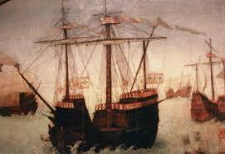
ধন্যবাদ

